Slide 1
Eficientar la Auditoría Interna Mediante la Automatización
Jorge Valencia del Toro
Socio de Consultoría
MAZARS en México
jorge.valencia@mazars.com.mx
Agosto 2013

Slide 2


Que funciones de la Auditoría Interna automatizar?
La administración de riesgos?
La Ejecución de las Auditorias?
Planeación de la auditoría?
Supervisión de las auditorias?
Hallazgos y dialogo con los auditados?
Estandarización de papeles de trabajo?
Las pruebas de control?
Seguimiento a los planes de remediación?
Automatización de informes?
Los informes y reportes al Comité de Auditoria?

Slide 3

Nivel de Automatización
Manual o Hojas de Excel
Herramientas CAAT’S
Software de Auditoria Interna
Software GRC
Software BI

Slide 4
Auditoría Interna Continua
“Proceso automatizado que supervisa los umbrales entre los que los controles deben funcionar eficientemente, permite generar alarmas en “tiempo real”, y donde la tecnología juega un role fundamental”
“Es un método automatizado utilizado para realizar evaluaciones de controles y riesgos con mayor frecuencia”
Fuentes: Global Technology Audit Guide (GTAG) Continuous Auditing: Implications for Assurance, Monitoring, and Risk

Slide 5
PROCESO | ENFOQUE TRADICIONAL | ENFOQUE AUDITORIA EN TIEMPO REAL
EVALUACIÓN DE RIESGOS | Proceso tradicional de identificación y evaluación de riesgos significativos | Proceso de identificación y evaluación de riesgos significativos, Mapeo de todos los controles claves a monitorear en la organización
PLANEACIÓN DE LA AUDITORIA | Se estructura un plan anual fijando los objetivos y alcance en función de los hallazgos, los planes de remediación propuestos en el año anterior | Establecer el objetivo y alcance de la auditoría, e identificar fuentes de datos, describir los atributos de la información y establecer formatos del análisis e informes
PROGRAMA DE VISITAS | Se asigna al equipo de auditores, se estructuran las guías de auditoria, se acuerdan fechas y tiempos con los auditados | El programa de visitas solo se hace para aquellas áreas y controles que se hayan salido de los parámetros y limites fijados, normalmente son auditorias de indagación para explicar el comportamiento, el auditado puede o no ser requerido

Slide 6
ETAPAS | ENFOQUE TRADICIONAL | ENFOQUE AUDITORIA EN TIEMPO REAL
EJECUCION DEL TRABAJO DE CAMPO | Se realizan pruebas y se documentan resultados | Se investigan y analizan los datos de los controles con excepciones , se explica su comportamiento y se documenta
REVISION DE RESULTADOS DE LA AUDITORIA | Se comentan los hallazgos con el auditado y hay una revisión de calidad por parte de los revisores | Análisis continuo del comportamiento y atención de las notificaciones (alertas y reportes)
EMISIÓN DE INFORME | Los informes representan una carga muy importante y generalmente se emiten de forma extemporánea | Los reportes son continuos y se envían de manera automática y solo se validan aquellos que lo requieren
SEGUIMIENTO A PLANES DE ACCION | Se invierte mucho tiempo en el seguimiento y verificación del cumplimiento de los planes | Mediante el monitoreo continuo se constata que los planes de acción han sido ejecutados en el tiempo adecuado

Slide 7
Auditorias Tradicionales vs Continuas
Auditorias Continuas
Se logra revisar el 100% del universo auditable
Auditorias son en TIEMPO REAL
Pruebas a los controles es permanente
Análisis de transacciones a detalle
Previene el fraude y hay mayor posibilidad de detección
Análisis de tendencia, limites y umbrales
En función de hallazgos, la auditoria puede ser presencial
Evaluación automática y permanente de riesgos y controles
La tecnología tiene un papel fundamental
Auditorias Tradicionales
Alcance limitado de la evaluación
Varios meses después
Pruebas basadas en muestreos
Pruebas retrospectivas y cíclicas
Manejo de alto volumen de documentos y evidencias
Detección de fraudes con baja posibilidad
Mucho tiempo en elaboración de informes
Auditoria siempre presencial
Con poco aporte de valor al negocio

Slide 8
Beneficios de la Auditoría Continua
Se puede llegar a revisar el 100% del universo auditable de la organización.
La revisión se puede realizar con una periodicidad diaria. Permite la creación de un sistema de seguimiento permanente de la evolución de los riesgos.
El plan de auditoría se puede adecuar según los resultados obtenidos diariamente.
Permite realizar pruebas adicionales sobre la calidad, consistencia e integridad de la información.

Slide 9
Beneficios de la Auditoría Continua
Se incrementa la sensación de “vigilancia” en el área auditada.
Los auditores se pueden especializar en el análisis de determinados tipos de ocurrencia.
Se reduce el riesgo de auditoría.
Se pueden generar fácilmente rankings, estadísticas y análisis.
Facilita la detección de fraudes u operaciones erróneas al poco tiempo de producirse (auditoría preventiva).

Slide 10

INFORMACIÓN Y CONOCIMIENTO

Slide 11
Modelo de Información
El Software debe proporcionar reportes ejecutivos
Ejecutiva
Planeación
El Software debe considerar una ayuda a la presupuestación
Niveles de Información
Consolidada
Transaccional
El software debe de cubrir el nivel Transaccional y una amplia proporción de la información consolidada
Ciclo Administrativo
y Financiero
Ciclo de
Operaciones
Ciclo de
abastecimiento
Procesos
Ciclo de Recursos
Humanos

Slide 12
Nivel de información y decisión
Alta Dirección
Gerencia Media
Directores de Línea
Analistas
Nivel de
Detalle
Nivel de
Decisión

Slide 13
Administración del Conocimiento
Conocimiento
Información
Datos
BUSINESS
INTELLIGENCE
BUSINESS
OPERATION
Fuente: (Sinnexus, 2009)

Slide 14

BUSINESS INTELLIGENCE

Slide 15
Definición de BI
“Inteligencia de negocios es el conjunto de estrategias y herramientas enfocadas a la administración y creación de conocimiento mediante el análisis de datos existentes en una organización“
Inteligencia de Negocios
Información
Conocimiento
Decisiones
Datos

Slide 16
Las preguntas sobre BI
Qué ha pasado?
Reporting y Análisis OLAP
Qué puede pasar?
Data Mining
Qué está pasando?
Dashboards y Scorecards
B I
Dónde está pasando?
Geolocalización
Por que esta pasando?
Business Analytics
Qué quiero que pase?
Planning, budgeting

Slide 17
Consultas e Informes simples (Querys y reports)
Son herramientas para la elaboración de informes y listados
Cubos OLAP (On-Line Analytic Processing)
Son bases de datos orientadas al procesamiento analítico
Data Mining o minería de datos
Es el conjunto de técnicas y tecnologías que permiten explorar grandes bases de datos
Sistemas de previsión empresarial
Son predicción mediante estudios de series temporales

Slide 18
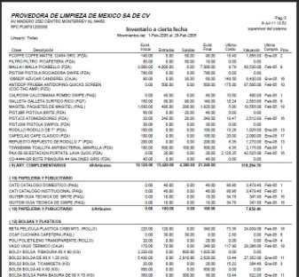

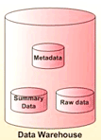



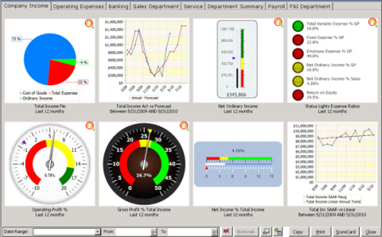
Arquitectura de BI
Reportes
ERP
ETL
Extract, transform and load
CRM
Data
Mining
GRC
OLAP
Otras BD
Txt
Dashboard
Colectar
Distribuir
Explotar
Almacenar

Slide 19
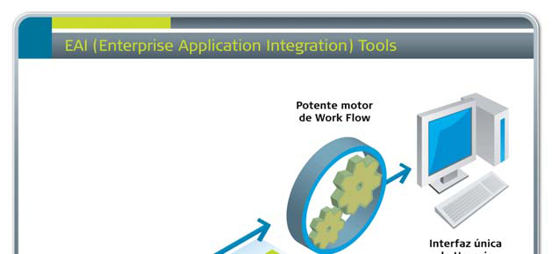
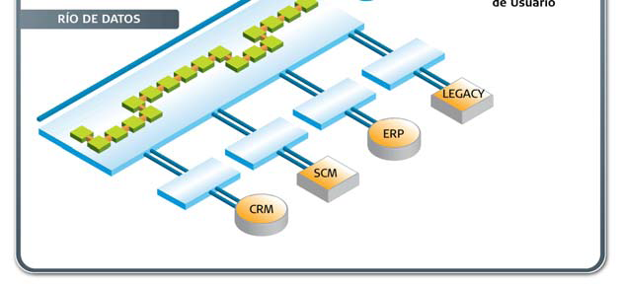
Automatización de Procesos BPM
Varios sistemas para la administración de auditoría interna, traen principios de BPM, que permite automatizar los procesos

Slide 20
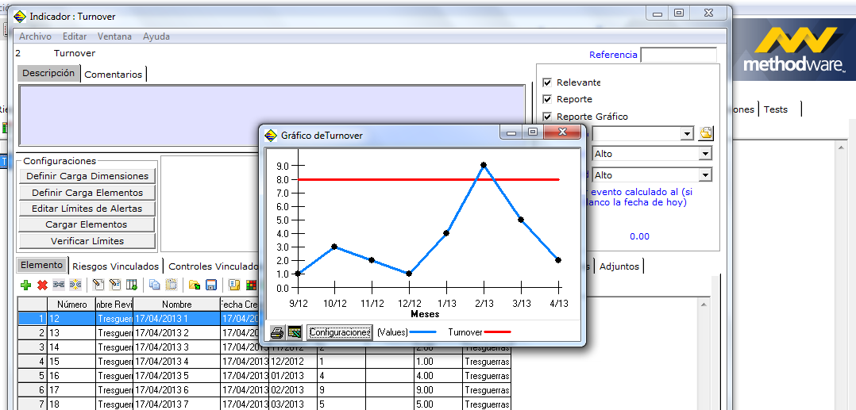
Alarmas Automáticas

Slide 21
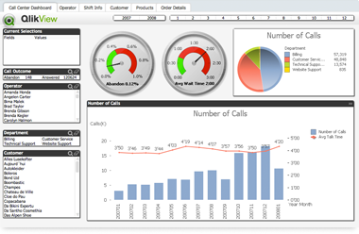
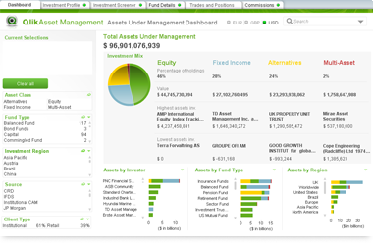
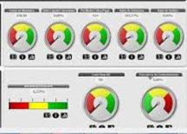
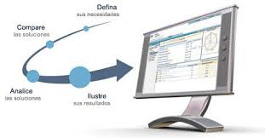
Resultados de una Auditoría Continua
1. Situación General de los procesos
2. Modelo de auditoría continua (por proceso)
Finanzas
8
Compras
5
Producción
9
RH
2
Ingresos
4
Activos F
7
5. Informe automático y
alertas de la auditoria
4. Informe por cada indicador
3. Indicadores por control

Slide 22
Requerimientos Tecnológicos
Conectividad a una variedad de bases de dato
Que permita fijar alertas
Monitoreo continuo de indicadores
Envío de mensajes y reportes automáticos
Interface grafica amigable
Posibilidad de fijar reglas de negocios
Información en tiempo real

Slide 23
Mapeo de todas las actividades de control clave
Análisis de características de cada control
Automatizar las actividades y fijar indicadores
Proceso Auditoría
Continua
Monitoreo Continuo
Mejora continua de los procesos
Programa de indagación en el área involucrada
Investigación de la anomalía que se salió de los parámetros
Atención de las notificaciones (Alertas)

Slide 24
NIVEL 0 | NIVEL 1 | NIVEL 2 | NIVEL 3
Inexistente | Auditoría Informal | Manual de Auditoría Formal | Auditorías Desarrolladas con Tecnologías Ad hoc
Una función de auditoría interna no existe o no se realiza. | Se realizan tareas de auditoría interna sobre una base ad hoc, pero lo hacen sin políticas o procedimientos formalizados | Conjunto de procedimientos operativos estándar que rigen las tareas y funciones de la auditoría interna | La función de auditoría formal utiliza la tecnología para completar sus auditorías, pero de una manera ad hoc. Si se utilizan herramientas específicas, no se utilizan consistentemente ni el personal de auditoría se encuentra bien versado en el uso de ellas.
Fuente: J. Efrim Boritz and Malik Datardina, Monitoreo, Auditoría y Aseguramiento continuo: TAACs para el siglo 21

Slide 25
NIVEL 4 | NIVEL 5 | NIVEL 6
Auditorías Desarrolladas con Tecnología | Auditoría Continua | Monitoreo y Auditoría Continua Optimizados
La función de auditoría interna formal utiliza la tecnología siempre que sea posible y trabaja para automatizar los procedimientos manuales restantes. El personal se encuentra cómodo y es hábil en el uso de herramientas de auditoría, tales como software generalizados de auditoría. Existen políticas y procedimientos claros que rigen la planificación, diseño y ejecución de auditorías desarrolladas con tecnología | La evidencia de auditoría interna es recopilada en tiempo real y el auditor puede evaluar la fiabilidad de la información reportada sin esfuerzos manuales significativos. | El Monitoreo Continuo es llevado a cabo por los propietarios de los procesos de negocio y la Auditoría Continua se desarrolla para verificar continuamente la eficacia operativa de los procedimientos de Monitoreo Continuo.

Slide 26
Retos a Enfrentar
Falta de integración de los sistemas
Falta de integridad de los datos
Trabajar con los Dueños del Proceso para implementar el monitoreo continuo
Utilización de herramientas tecnológicas
Mantener la objetividad e independencia del auditor interno
Demostración del retorno de inversión ROI
Desmitificación y difusión de una cultura de la AC
TAACs: Un puente entre la auditoría tradicional con la auditoría continua
Avanzar en el modelo de madurez de una auditoría interna manual a una auditoria continua y un monitoreo continuo

Slide 27

Preguntas y Respuestas
Jorge Valencia del Toro
Socio Líder de la Práctica de Consultoría
MAZARS en México
jorge.valencia@mazars.com.mx
Teléfono:+52 (55) 5980 5200
Paseo de la Reforma No. 295 Piso 8 │ Colonia Cuauhtémoc 06500 México, D.F.
www.mazars.mx

